Slide 1
স্বা
গ
ত
ম
অনলাইন ক্লাস

Slide 2
শিক্ষক পরিচিতি
লুৎফুন নাহার
সহকারী শিক্ষক (কৃষি শিক্ষা)
বখতার মুনশি ফাযিল মাদ্রাসা
সোনাগাজী,ফেনী।

Slide 3
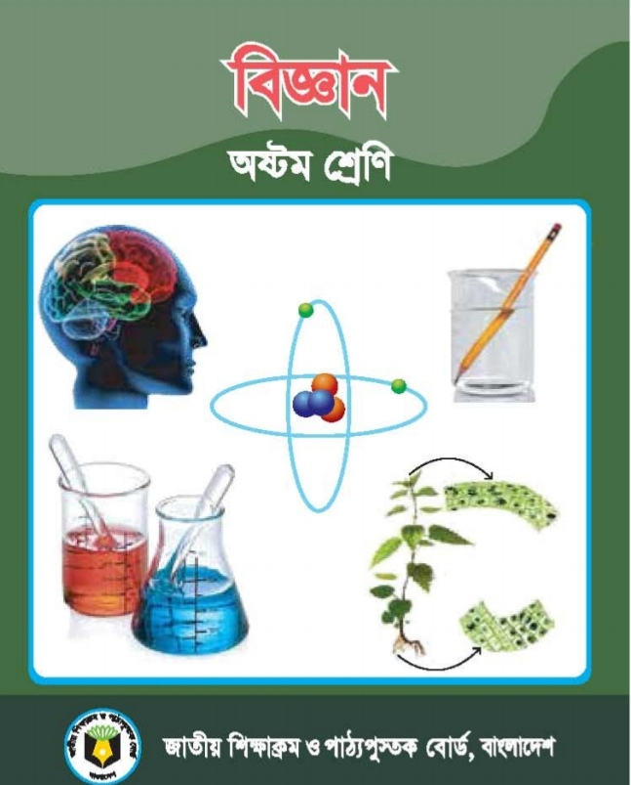
পাঠ পরিচিতি
শ্রেণিঃ অষ্টম
বিষয়ঃ বিজ্ঞান
অধ্যায়ঃ চতুর্দশ
সময়ঃ ৫০মিনিট

Slide 4
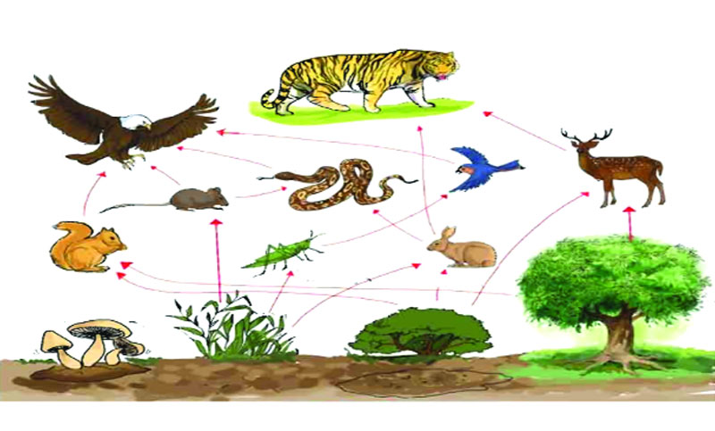
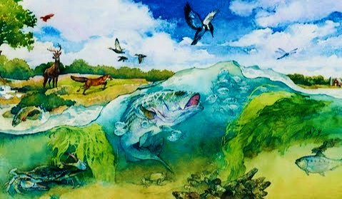
কী বুঝতে পারলে?

Slide 5
আজকের পাঠঃ
বাস্তুতন্ত্র
ও
বাস্তুতন্ত্রের প্রকারভেদ

Slide 6
শিখনফলঃ
#.বাস্তুতন্ত্রের উপাদান ও বাস্তুতন্ত্রের প্রকারভেদ ব্যাখ্যা করতে পারবে।

Slide 7
বাস্তুতন্ত্র(Ecosystem)
কোনো একটি পরিবেশের অজীব এবং জীব উপাদানসমূহের মধ্যে পারস্পরিক ক্রিয়া, আদান-প্রদান ইত্যাদির মাধ্যমে পরিবেশে যে তন্ত্র গড়ে উঠে তাকেই বাস্তুতন্ত্র বলে।
অর্থাৎ, জীব এবং তাদের পরিবেশের মধ্যে মিথস্ক্রিয়ার একটি শৃঙ্খল হলো বাস্তুতন্ত্র।

Slide 8
বাস্তুতন্ত্রের প্রকারভেদঃ
বাস্তুতন্ত্র ২ প্রকারঃ
১. স্থলজ বাস্তুতন্ত্র
২. জলজ বাস্তুতন্ত্র
*. স্থলজ বাস্তুতন্ত্র ২ ধরনেরঃ
১.বনভূমির বাস্তুতন্ত্র
২.মরুভূমির বাস্তুতন্ত্র।
*. জলজ বাস্তুতন্ত্র ৩ ধরনেরঃ
১.পুকুরের বাস্তুতন্ত্র
২.নদ-নদীর বাস্তুতন্ত্র
৩.সমুদ্রের বাস্তুতন্ত্র।

Slide 9
বাস্তুতন্ত্রের উপাদানঃ
বাস্তুতন্ত্রের দুইটি প্রধান উপাদান হলোঃ
১.অজীব উপাদান
২.জীব উপাদান
অজীব উপাদানঃ প্রাণহীন সকল উপাদানকে অজীব উপাদান বলা হয়।
যেমনঃ লবণ, মাটি,আলো, জীবের মৃত দেহাবশেষ ইত্যাদি।
অজীব উপাদান ২ প্রকারঃ
১.অজৈব/ভৌত উপাদানঃ মাটি, পানি, আলো, বায়ু, তাপ, আর্দ্রতা ইত্যাদি।
২.জৈব উপাদানঃ জীবের মৃত ও গলিত দেহাবশেষ।

Slide 10
জীব উপাদানঃ
আমাদের পরিবেশের সকল জীবন্ত অংশই বাস্তুতন্ত্রের জীব উপাদান।
যেমনঃ মানুষ, গরু,ছাগল, পাখি, ব্যাঙ ইত্যাদি।
জীব উপাদানকে আবার ৩ ভাগে ভাগ করা হয়েছেঃ
১. উৎপাদক ২. খাদক ৩. বিয়োজক।
উৎপাদকঃ যারা নিজেদের খাবার নিজেরা তৈরি করতে পারে তাদেরকে উৎপাদক বলে।
যেমনঃ উদ্ভিদ।

Slide 11
খাদকঃ যে সকল প্রাণী উদ্ভিদ থেকে পাওয়া জৈব পদার্থ খাদ্য হিসেবে ব্যবহার করে ব অন্য কোন প্রাণী খেয়ে জীবন ধারণ করে তাদেরকে খাদক বলে।
যেমনঃ মানুষ, গরু, ছাগল, ব্যাঙ ইত্যাদি।
খাদক ৩ ধরনের।
১.প্রথম স্তরের খাদক ২.দ্বিতীয় স্তরের খাদক ৩. তৃতীয় স্তরের খাদক।
বিয়োজকঃ বিয়োজককে পাচনকারী নামেও অভিহিত করা হয়েছে। যেসব অনুজীব (ব্যাকটেরিয়া ও ছত্রাক) মৃত উদ্ভিদ ও প্রাণীর দেহের উপর ক্রিয়া করে তা থেকে কিছু অংশ নিজেরা শোষণ এবং বাকি অংশ পরিবেশের মাটি ও বাহুতে জমা হয়ে তাকে বিয়োজক বলে।

Slide 12
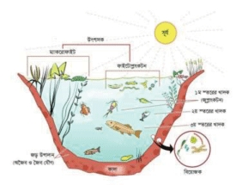
চিত্রঃ একটি পুকুরের বাস্তুতন্ত্র

Slide 13
স্বাদু পানির একটি ছোট পুকুর জলজ বাস্তুসংস্থানের একটি স্বয়ংসম্পূর্ণ উদাহরণ।
পুকুরে রয়েছে অজীব ও জীব উপাদান।
অজীব উপাদানের মধ্যে পুকুরে রয়েছে পানি,দ্রবীভূত অক্সিজেন, কার্বন ডাই-অক্সাইড এবং কিছু জৈব পদার্থ। এসব উপাদান জীব সরাসরি ব্যবহার করতে সক্ষম।
জীব উপাদানের মধ্যে আছে উৎপাদক, খাদক ও বিয়োজক।
পুকুরের বাস্তুসংস্থানের উৎপাদক হচ্ছে নানা ধরনের ভাসমান ক্ষুদ্র ক্ষুদ্র অণুবীক্ষণিক উদ্ভিদ ফাইটোপ্লাঙ্কটন নামে পরিচিত।
ভাসমান বড় উদ্ভিদের মধ্যে রয়েছে কচুরিপানা, শাপলা।
ভাসমান ক্ষুদ্র উদ্ভিদ যেমন পুকুরের পানিতে রয়েছে তেমনি রয়েছে ক্ষুদ্র ক্ষুদ্র অণুবীক্ষণিক প্রাণী। এরা জু-প্লাঙ্কটন নামে পরিচিত।

Slide 14
বিভিন্ন প্রকার জলজ কীটপতঙ্গ, ছোট মাছ,ঝিনুক, শামুক ইত্যাদি যারা উৎপাদক খায় তারা প্রথম স্তরের খাদক।
আবার এদেরকে যারা খায় আরও একটু বড় মাছ, ব্যাঙ এরা দ্বিতীয় স্তরের খাদক।
এদেরকে আবার যারা খায় যেমন কচ্ছপ, বক,সাপ এরা তৃতীয় স্তরের খাদক।
পুকুরে মৃত জীবের উপর ব্যাকটেরিয়া, ছত্রাক বিয়োজকের কাজ করে।
বিয়োজিত দ্রব্যাদি আবার পুকুরের উৎপাদক খাদ্য হিসেবে গ্রহণ করে।

Slide 15
শিখন যাচাইঃ
#. বাস্তুতন্ত্র কী?
#.জলজ বাস্তুতন্ত্র কয় ধরনের ও কী কী?
#. উৎপাদক কী?

Slide 16
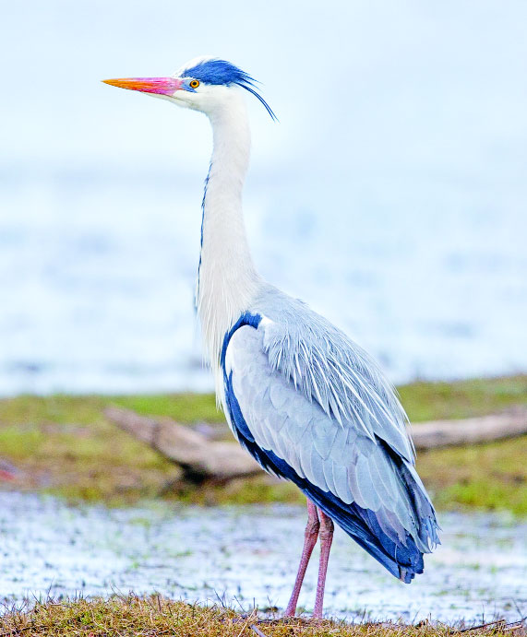
বাড়ির কাজ
প্রশ্নঃ বক পাখিকে তৃতীয় স্তরের খাদক বলা হয়ে কেন?

Slide 17
ধ
ন্য
বা
দ

